Slide 1
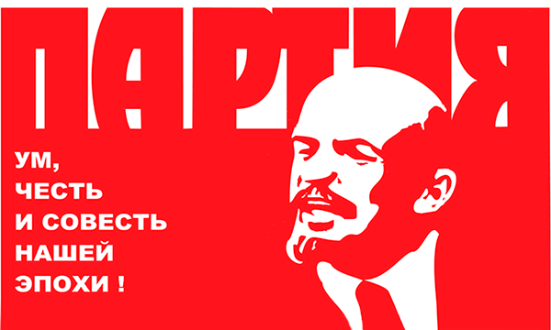
Политические партии
Мазурова Ангелина, 10 Б, школа 1260
2015 г.

Slide 2
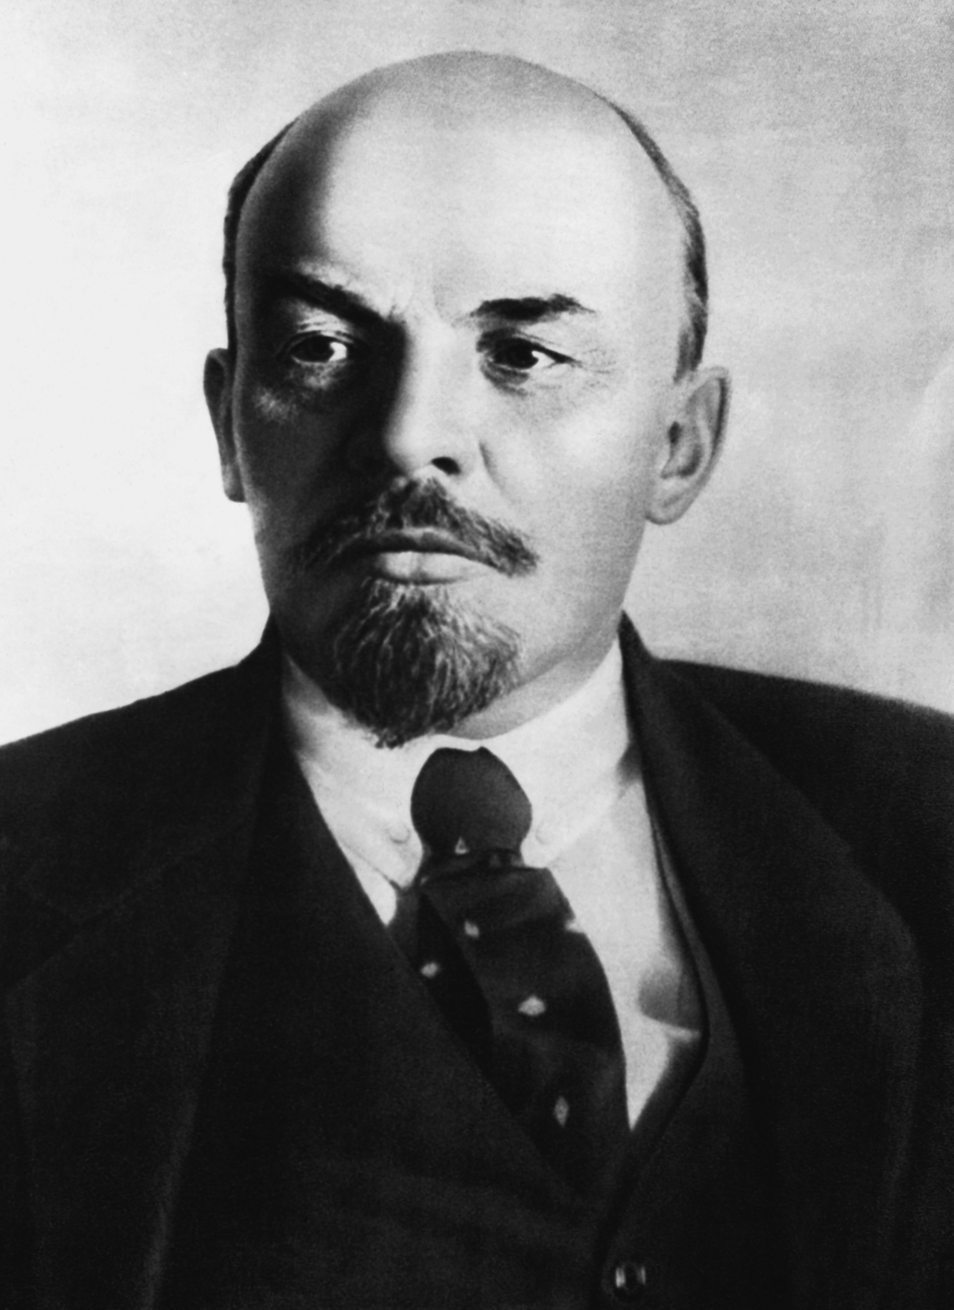
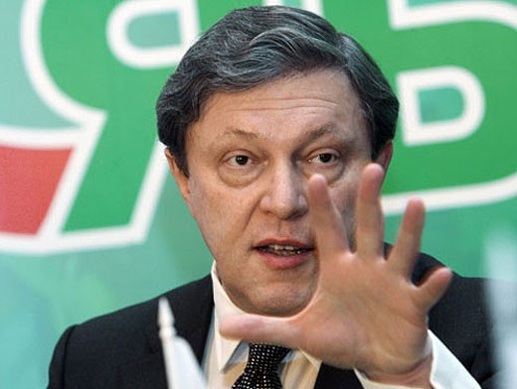
Политическая партия
- организация, стремящаяся к достижению власти и представляющая интересы того или иного слоя общества

Slide 4
Признаки партии
наличие идеологии (Идеология – система политических представлений об устройстве общества и государства, а также путях их развития)
2. наличие программы (Политическая программа – документ, к котором формируются цели задачи партии)
3. организация:
а) руководство
б)членство
в)сеть местных организаций
4.нацеленность на завоевание и осуществление власти
5.долговременность действия

Slide 5
Виды партий
1. по идеологии
а) либеральные (ценности: личность , ее права и свободы) Пример: «Яблоко», «Союз правых сил»,
б) консервативные (ценности: семья, церковь, нация, государство, традиция и порядок) Пример: «Демократическая партия России», «Единая Россия»
в) коммунистические (ценность – равенство ) Пример: «КПРФ»
г) социал-демократические (ценность - справедливость) Пример: «Справедливая Россия»
д) клерикальные (придерживаются религиозной идеологии) Пример: «За Русь святую»
е) националистические (националистические и фашистские ценности ) «ЛДПР», «Народная национальная партия»

Slide 6
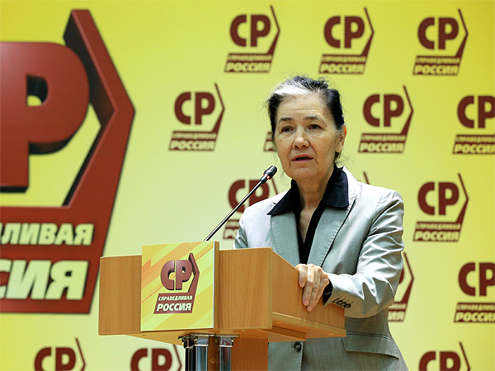
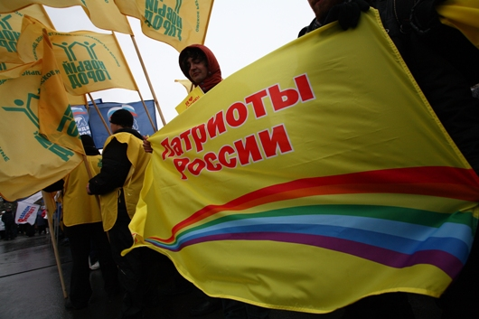
Виды партий
2. по отношению к власти
а) правящие (находящиеся у власти) Пример: «ЛДПР», «Справедливая Россия»
б) оппозиционные (не находящиеся у власти) Пример: «Яблоко», «Патриоты России»

Slide 7
Виды партий
3. по отношению к парламенту
а) парламентские Пример: «Справедливая Россия», «Единая Россия»
б) непарламентские Пример: «Правое дело», «Яблоко»
4.по отношению к закону
а)Легальные (разрешенные и зарегистрированные) Пример: «КПРФ», Партия «Новая Россия»
б)нелегальные (запрещенные и незарегистрированные)
Пример: Партия «Другая Россия», «Великая Россия»
в) полулегальные ( разрешенные, но незарегистрированные)

Slide 8
Виды партий
5. по методу деятельности
а) реформистские (используют законные методы борьбы)
б) радикальные (используют быстры способы борьбы, часто незаконные)
6. по характеру членства
а) кадровые (небольшое количество членов, профессионалы, работают перед выборами)
б) массовые (большое количество членов, членом может стать кто угодно, действуют постоянно, жесткая дисциплина)

Slide 10
Функции партий
Политическая Борьба за власть в государстве и влияние на его политику, определение форм, средств и методов этой борьбы в зависимости от меняющейся обстановки
Социального представительства Выражение интересов различных социальных групп
Идеологическая Разработка партийной идеологии и программы ведения , ведение пропаганды и формирование общественного мнения
Политического рекрутирования Подготовка и выдвижение кадров политиков
Электоральная Организация и участие в избирательных кампаниях по формированию органов власти
Воспитательная Политическое воспитание общества
Социальной интеграции

Slide 11
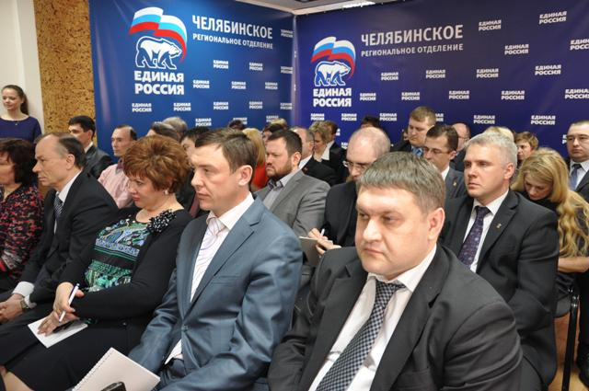
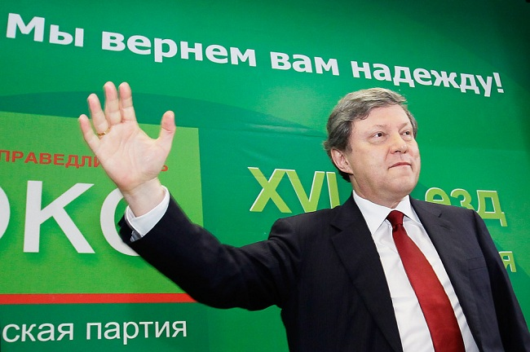
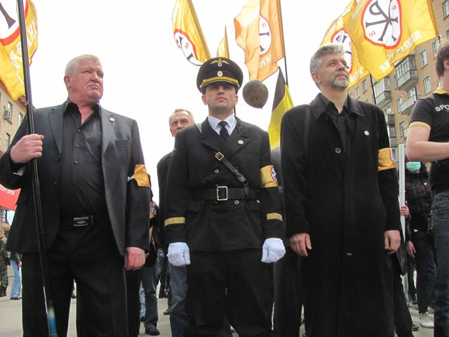

Slide 12
Виды партийных систем
1. Однопартийная Пример: КПСС в СССР
2. Двухпартийная Пример: Республиканская и Демократическая партии в США
3. Многопартийная Пример: партийная система в Дании
4. многопартийная система с доминирующей партией Пример: партийная система в России

Slide 13
Автор работы: Мазурова Ангелина

